Slide 1
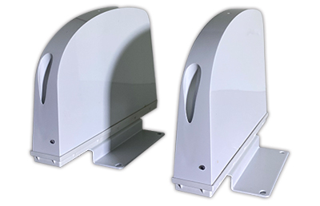
WIRELESS ANTENNA
WLA900
2Way Radiation Pattern 방식
RF ATT Level 조절 스위치
옵션/기타 : 안테나
무게 : 0.3kg
주파수대역 : 925~937.5MHz
외형규격 (W x H x D)mm : 176 x 139 x 28

